Slide 1
Το ρ ο λ ό ι
Ρολόγια σε πόλεις της Ελλάδας
ΝΗΠΙΑΓΩΓΕΙΟ ΛΑΚΚΩΜΑΤΟΣ

Slide 2
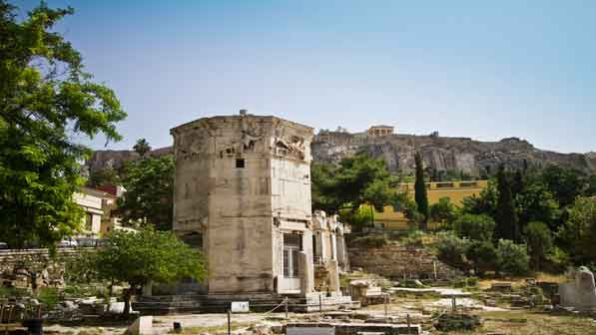
Αθήνα , το ρολόι του Αίολου

Slide 3
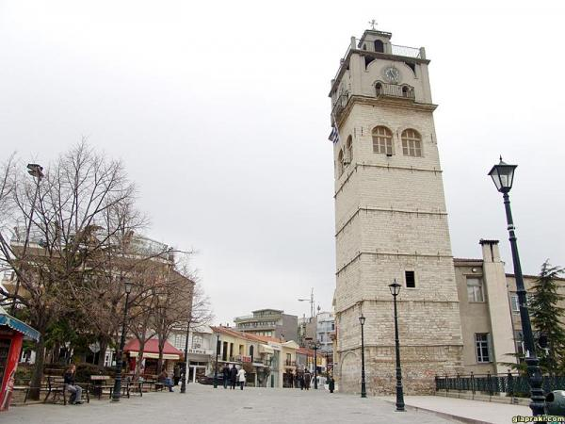
Κοζάνη, το ρολόι της πλατείας

Slide 4
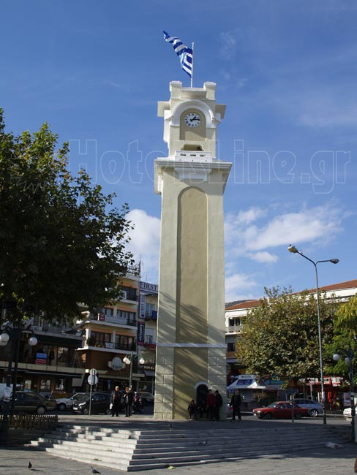
Ξάνθη, το ρολόι στην πλατεία

Slide 5
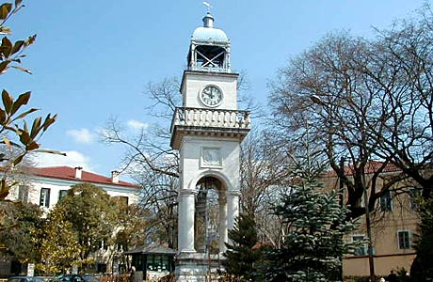
Ιωάννινα

Slide 6
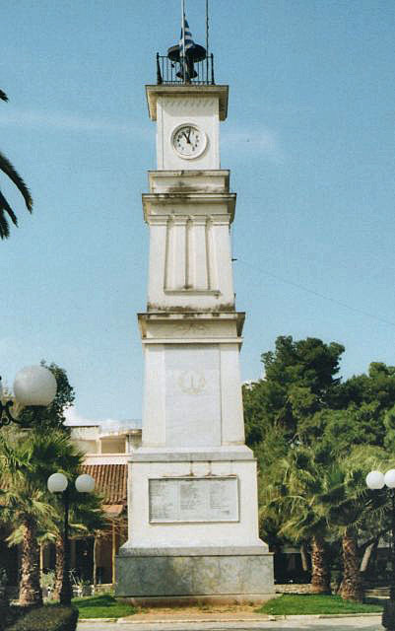
Καλαμάτα, το ρολόι και μνημείο ηρώων στη κεντρική πλατεία της Μεσσήνης

Slide 7
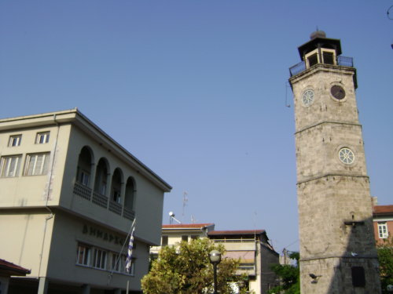
Το Δημαρχείο και το Ρολόι της Νάουσας

Slide 8
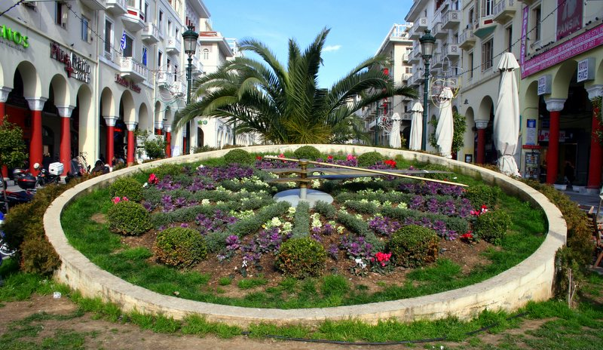
Θεσσαλονίκη, το ρολόι στην πλατεία Αριστοτέλους

